Slide 1
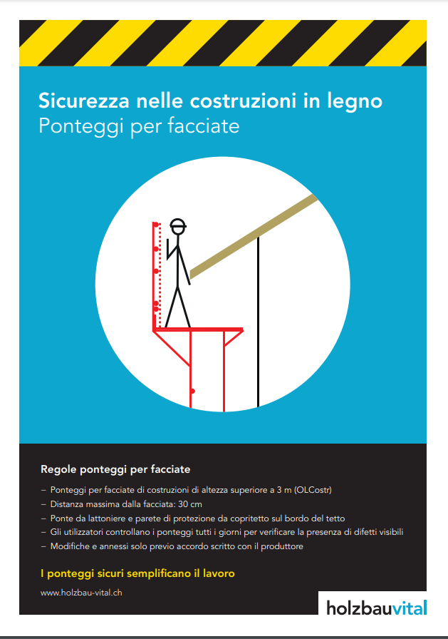
Logo aziendale
Formazione interna: Ponteggi per facciate
Manifesto Holzbau Vital

Slide 2
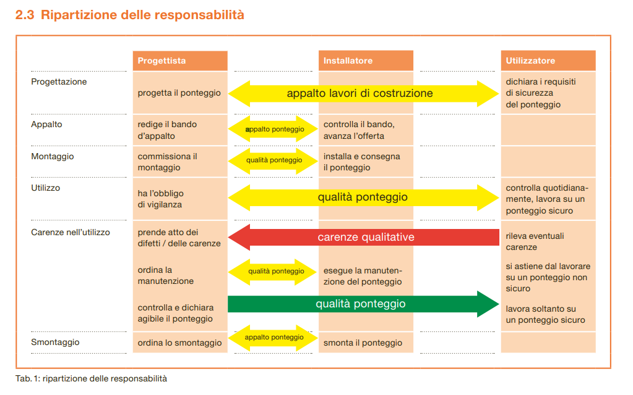
Ponteggi per facciate: principio e responsabilità
La pianificazione di lavori di costruzione deve ridurre al minimo il rischio d’infortuni e di danni alla salute (art. 3, OLCostr)
Responsabilità:
Il datore di lavoro stabilisce per i suoi lavori le misure necessarie per garantire la sicurezza sul lavoro
Il datore di lavoro specifica le misure per i suoi lavori
Esempio: dove è richiesto un parapetto interno, dove sono necessarie staffe per ponteggi ecc.
Il datore di lavoro controlla il rispetto delle misure
Il committente, la direzione del cantiere ordina il ponteggio
Il committente, la direzione del cantiere coordina i lavori di montaggio e smontaggio

Slide 3
Ponteggi per facciate
Per lavori di costruzione con altezza di caduta superiore a 3 m devono essere realizzati ponteggi per facciate
I ponteggi per facciate superano il bordo di caduta più alto di 80 cm, oppure di 100 cm se la protezione laterale è più vicina di 60 cm al bordo di caduta
I ponteggi devono essere consegnati al committente con un verbale (vedi anche rapporto di controllo ponteggi di lavoro)
Gli utilizzatori sono tenuti ad effettuare ogni giorno dei controlli visivi e segnalare eventuali difetti
Modifiche e annessi solo previo accordo scritto con il produttore

Slide 4
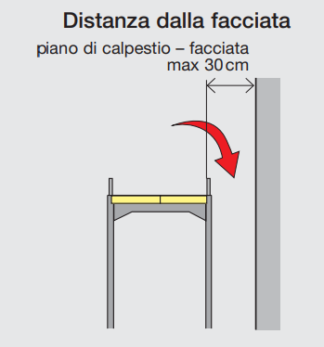
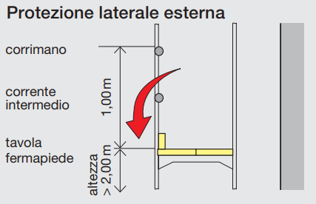
Distanza dalla facciata:
In ogni fase della costruzione la distanza max. tra il manto e la parete deve essere di 30 cm
Protezione laterale:
Protezione laterale composta da parapetto corrente intermedio e tavola fermapiede

Slide 5
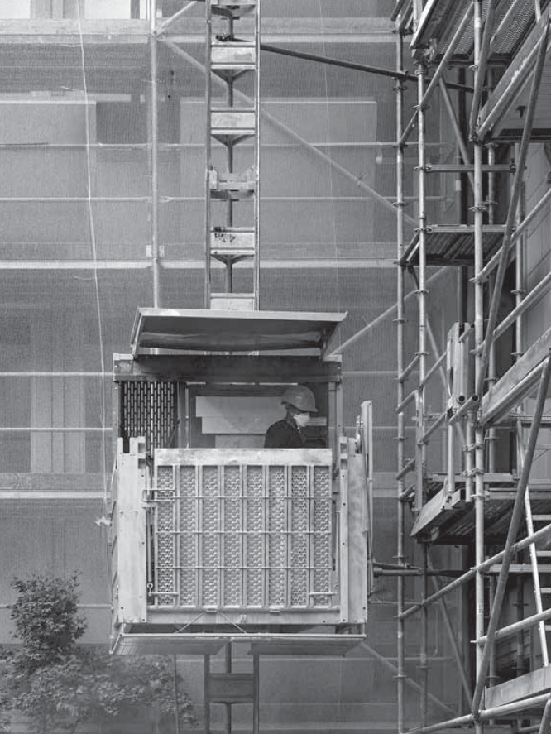
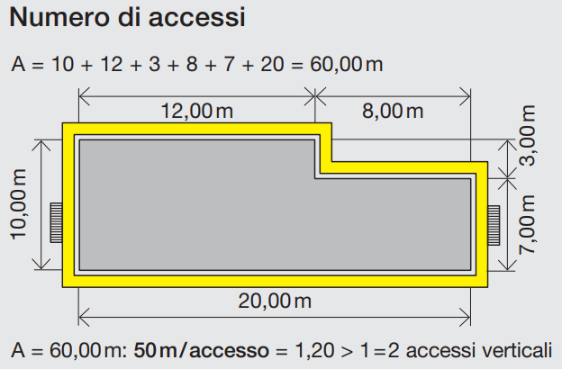
Ascensori per il trasporto di persone e materiale:
Per i ponteggi di lavoro con un’altezza superiore a 25 m devono essere inoltre realizzati ascensori per il trasporto di persone e materiale
Scale per ponteggi:
Tutte le postazioni di lavoro devono essere raggiungibili con una scala per ponteggi a una distanza massima di 25 m

Slide 6
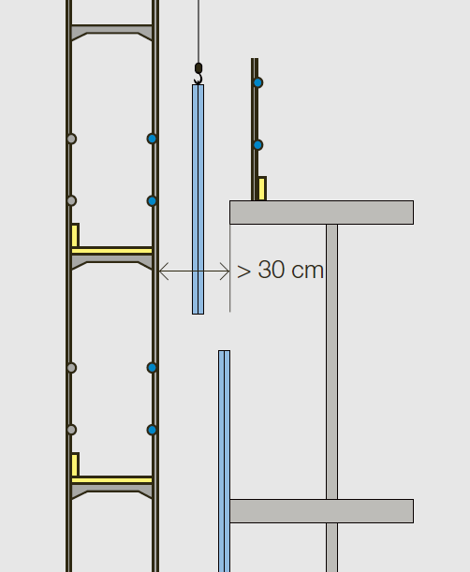
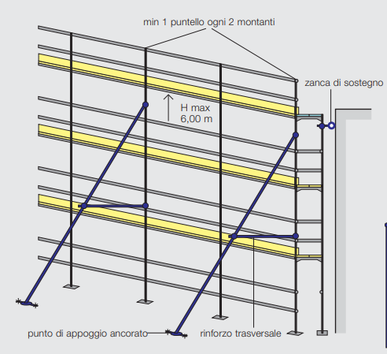
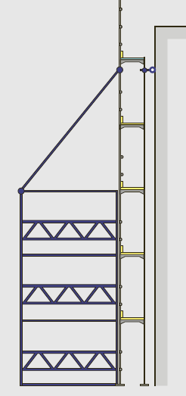
Ponteggi avanzati:
A un’altezza di caduta superiore a 2 m sono necessari parapetti interni, composti da parapetto e corrente intermedio
Lo smontaggio dei parapetti interni può essere eseguito anche autonomamente previo accordo scritto con il produttore dei ponteggi
Sostegno:
Sostegno con tubi di ponteggi in caso di ponteggi distaccati fino a un’altezza di max. 6 m
A seconda della struttura della facciata, sono necessari dei sostegni esterni invece dei soliti ancoraggi
Per i ponteggi con un’altezza superiore a 6 m, il sostegno esterno deve essere allestito secondo le indicazioni del costruttore del ponteggio o dell’ingegnere

Slide 7
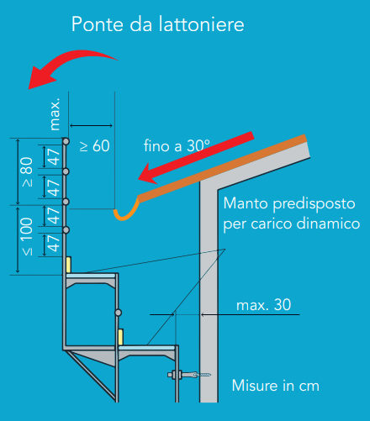
Ponte da lattoniere
Sul bordo del tetto è necessario un ponte da lattoniere di min. 60 cm di larghezza (per i tetti piani con una pendenza fino a 10° è sufficiente una protezione laterale)
Il ponte da lattoniere può trovarsi max. 1 m sotto la grondaia o il bordo del tetto piano
La protezione laterale deve essere a min. 60 cm di distanza dal bordo del tetto e superarlo di min. 80 cm
A partire da una pendenza del tetto di 30° deve inoltre essere realizzata una parete di protezione da copritetto
I manti devono avere una portata dinamica: di norma manto in metallo

Slide 8
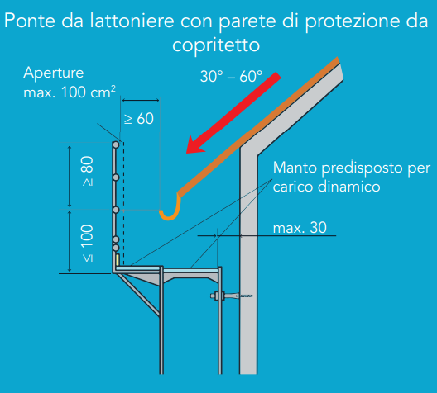
Parete di protezione da copritetto
A partire da una pendenza del tetto di 30° è necessaria una parete di protezione da copritetto con maglia di elementi protettivi di max. 100 cm2
La maglia di elementi protettivi (griglia o rete) deve essere fissata alla struttura dei ponteggi (non alla tavola) secondo le indicazioni del produttore dei ponteggi
A partire da una pendenza del tetto di 45° devono inoltre essere utilizzati piattaforme di lavoro e DPI anticaduta

Slide 9
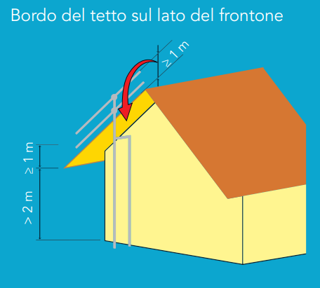
Bordo del tetto sul lato del frontone
Sul lato del frontone almeno parapetto e corrente intermedio
Altezza della protezione laterale: misurato verticalmente almeno 1 m

Slide 10
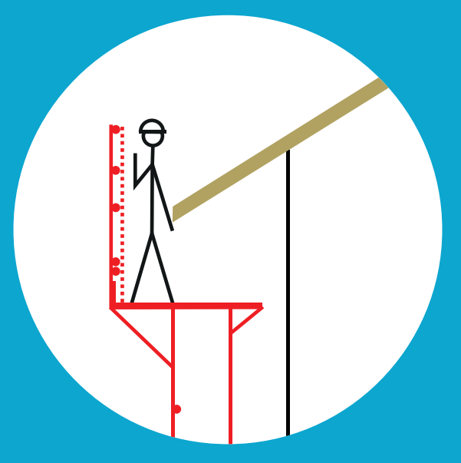
Punti per il controllo visivo giornaliero da parte degli utilizzatori
Il ponteggio è ancorato visibilmente contro il ribaltamento
Distanza del manto dalla parete inferiore a 30 cm
Gli accessi sono tenuti liberi
Sono disponibili sufficienti accessi e scale
I manti dei ponteggi sono presenti su tutta la superficie e assicurati contro lo spostamento e il sollevamento
I manti dei ponteggi sono liberi da materiale in eccesso, neve ecc.
I parapetti sono completamente presenti
I parapetti frontali sono presenti alle estremità dei passaggi e delle scale dei ponteggi
Parete di protezione da copritetto: la «rete» è collegata in modo stabile alla sbarra del ponteggio (non alla tavola)
I manti, i parapetti e le sbarre non presentano deformazioni, fessure o fratture

Slide 11
Regole per ponteggi per facciate
Ponteggi per facciate per costruzioni di altezza superiore a 3 m (OLCostr)
Distanza massima dalla facciata: 30 cm
Ponte da lattoniere e parete di protezione da copritetto sul bordo del tetto
Gli utilizzatori controllano i ponteggi tutti i giorni per verificare la presenza di difetti visibili
Modifiche e annessi solo previo accordo scritto con il produttore

Slide 12
Test
Link al test Ponteggi per facciate
Codice QR per accedere al test «Ponteggi per facciate»:

Slide 13
I ponteggi sicuri semplificano il lavoro
Vi auguriamo il meglio e un lavoro senza incidenti
Nome azienda

